Slide 1
Тақырыбы: Адам ағзасы үшін ұйқының маңызы. Биологиялық ритмдер. Ұйқының кезеңдері: баяу және жылдам ұйқы. Күн тәртібі.

Slide 2

Оқу мақсаты
і7.1.7.8. – ағзаның тіршілік әрекеттерінің қалпына келуіне және тынығуына ұйқының маңызын түсіндіру
7.1.7.9. – жақсы психикалық денсаулықты сақтаудың принциптерін түсіндіру
-іағзаның тіршілік әрекеттерінің қалпына келуіне және тынығуына ұйқының маңызын түсіндіру
жақсы психикалық денсаулықты сақтаудың принциптерін түсіндіру
Бағалау критерийі
<number>

Slide 3

Ұйқының физиологиялық табиғаты және маңызы .
Адам өз өмірінің 1/3 – ін ұйқымен өткізеді. Ұйқы кезінде зат алмасу баяулайды, жүректің жиырылу жиілігі азаяды, тыныс алу үстіртін және сирек болады. Ұйқыға деген қажеттілік адам организмінің жасына және жас ерекшеліктеріне байланысты. Бала туылғаннан бастап 2-4 жасқа дейін шамамен тәулігіне 16 сағ., 12-16 жастағы оқушылар 9 сағ. Ересектер, әдетте, тәулігіне 7-8 сағ ұйықтайды.
Ми қыртысында баяу және ірі электр толқындары пайда болатын баяу ұйқы кезеңін ажыратады. Бұл құбылыс терең ұйқы жағдайына тән.
Екінші кезеңді тез ұйқы дейді. Бұл кезеңде мидың биоэлектрлік белсенділігі қисық сызығында өте ұсақ және жылдам толқындар пайда болуына байланысты. Баяу және тез ұйқы кезеңдері бір - бірін тұрақты түрде ауыстырып отырады.
<number>

Slide 4
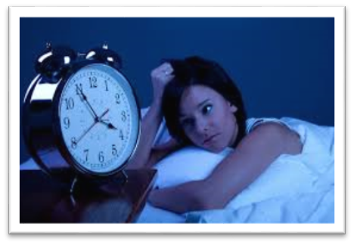

Ұйқы гигиенасы және түс көру.
Ұйқының бұзылуының кең таралған түрлерінің бірі – ұйқысыздық. Ұйқысыздықтан арылудың ең дұрыс жолы – дұрыс еңбек және демалыс режімі, таза ауада серуендеу, тұрақты дене еңбегі.
Түс көру – бұрын бастан өткен оқиғаларға негізделетін, әртүрлі, кейде түсініксіз немесе фантастикалық байланысқа түсетін күрделі психикалық құбылыстар. Д.И. Менделеев элементтердің периодтық жүйесінің толық құрастырылуын ұйықтап жатып түсінде аяқтағанын айтады. Ал немістің оқымысты химия ғалымы Ф. Кекуле өзінің ұзақ уақыт бойы жұмыс жасаған химиялық қосылыстың құрылымдық формуласын түсінде көрген.
<number>

Slide 5

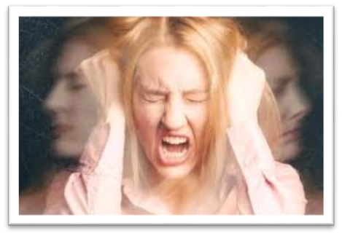
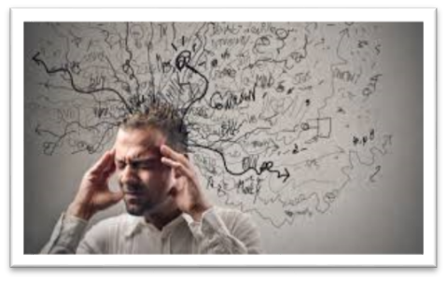
Адамның физикалық және психикалық денсаулығының өзара байланысы
Жастық шақтағы жүйке күйзелісі есейгенде түрлі психикалық ауруларға әкеліп соқтыруы мүмкін. Гендерлік айырмашылықтарды айтқан кезде, ер адамдар психикалық бұзылудың алғашқы белгілерін жас кезінде басынан кешіреді, ал әйел адамдар 25-30 жастарында психикалық көңіл күй жағдайларының күрделі мәселелерін басынан өткізе бастайды.
<number>

Slide 6


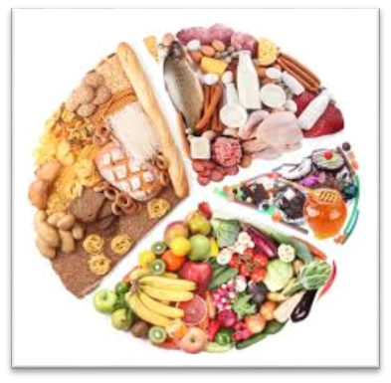
Психикалық денсаулықты қалыпты ұстау
Адамның психикалық денсаулығына мінез – құлқы ғана әсер етпейді, өзіңе деген қарым – қатынасы, сол сияқты әлеуметтік – экономикалық және экологиялық жағдайлар да қатты әсер етеді. Сол үшін өзіңнің іс – әрекетіңді дұрыс ұйымдастыру маңызды. Жұмыс пен демалысты, қара жұмыс пен ақыл – ой жұмысын кезектестіріп отыру керек. Психикалық денсаулығын жақсы болу үшін күн режимін сақтау, уақытылы ұйықтау, дұрыс тамақтану маңызды.
<number>

Slide 7
Тәжірибелік тапсырма
Тапсырма №1. Ұйқы түрлеріне салыстырмалы түрде сипаттама беріңіз:
Баяу ұйқы | Тез ұйқы
Дескриптор:
Ұйқы түрлеріне салыстырмалы түрде сипаттама береді.
<number>

Slide 8
Тапсырма жауабы
Тапсырма №1.
Баяу ұйқы | Тез ұйқы
Терең ұйқы жағдайы, ұйқысы қанған, сергек сезінеді. | Көздердің қозғалысы байқалады, қан қысымы жоғарылайды.ашуланшақ болады.
<number>

Slide 9
Сабақты бекіту
Тапсырма №2 Ұйқы гигиенасына жататын бес ережені жазыңыз :
__________________________________________________________________________________________________________________________________________________________________________________________________________________________________________________________________________________________________________________________________________________________________________________________________________________________________________________________________
Дескриптор:
    Ұйқы гигиенасына жататын бес ережені жазады
<number>

Slide 10
Сабақты бекіту тапсырмасының жауабы
Тапсырма №2
Ұйқы гигиенасының ережелері:
Белгілі бір уақытта ұйықтауға жату керек
Түнге қарай көп тамақ жемеу керек
Денсаулық пен еңбекке тиімді әрекеттер жасау керек
Бөлме жақсы желдетілген болу керек
Көрпе жеңіл, бірақ жеткілікті жылы болу керек
<number>

Slide 11
Тәжірибелік тапсырма
Тапсырма №3. Физикалық және психикалық денсаулық арасындағы байланысты анықтаңыз:
Физикалық денсаулық | Байланысы | Психикалық денсаулық
Дескриптор:
Физикалық және психикалық денсаулық арасындағы байланысты анықтайды.
<number>

Slide 12
Тапсырма жауабы
Тапсырма №3 Тұжырымдар кестесі
Физикалық денсаулық | Байланысы | Психикалық денсаулық
Адам өзінің дене бітіміне көңіл бөлінуі | Егер адам жүйкесіне күш түссе, құлазушылық , өзін өзіне риза болмаса дене бітіміне дене денсаулығына әсерін береді. | Адамның жүйкесіне күш түсірмеу
<number>

Slide 13

Қорытынды
Рефлексия.
«Мен бүгінгі сабақта....................,
(.........білдім)
(.............толықтырғым келеді)
(................сұрағым бар)
<number>

Slide 14
Үй жұмысы
§47-48 Біліміңді тексер:
Синтез сұрағы -1 және 2.
<number>

Slide 15
Қолданылған әдебиеттер
Сабақ төмендегі оқулық негізінде құрастырылды.
Биология 7 сынып, Қоғамдық-гуманитарлық бағыт. Оқулық авторлары: А.Р.Соловьева, Б.Т. Ибраимова, Ж. Алина;
<number>

